Slide 1


Выпускная квалификационная работа бакалавра на тему: Использование обучение с подкреплением ИИ в позиционных играх
Московский авиационный институт (национальный исследовательский университет)
Институт №8 «Компьютерные науки и прикладная математика»
Кафедра №806 «Вычислительная математика и программирование»
Студент группы М8О-412Б-22: Андрюшин Лев Дмитриевич
Научный руководитель: старший преподаватель ОЦ 8 МАИ Аносова Наталья Павловна
Консультант: Крылов Сергей Сергеевич, к.ф.-м.н, доцент, директор института № 8
Москва 2026

Slide 2
Актуальность темы
Обучение с подкреплением является одним из наиболее перспективных направлений искусственного интеллекта.
Игровые среды позволяют эффективно тестировать алгоритмы самостоятельного принятия решений.
Полученные результаты могут быть использованы при разработке интеллектуальных систем различного назначения.

Slide 3
Цель работы
Разработка и реализация системы искусственного интеллекта на основе методов обучения с подкреплением для позиционной пошаговой дуэльной стратегии с последующей интеграцией в игровой программный продукт.

Slide 4
Задачи работы
формализация правил разработанной игровой системы;
проведение анализа предметной области и существующих подходов к разработке игровых интеллектуальных систем;
разработка архитектуры системы искусственного интеллекта и итогового проекта;
реализация программных компонентов игровой системы и среды обучения модели;
обучение и тестирование модели;
интеграция разработанного решения в игровой продукт.

Slide 5
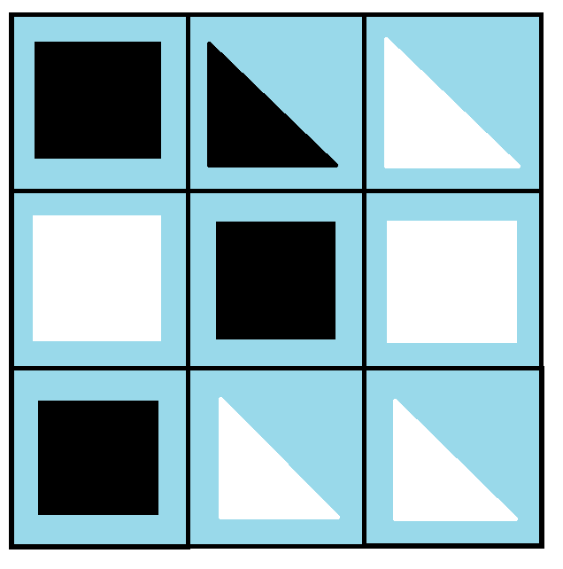
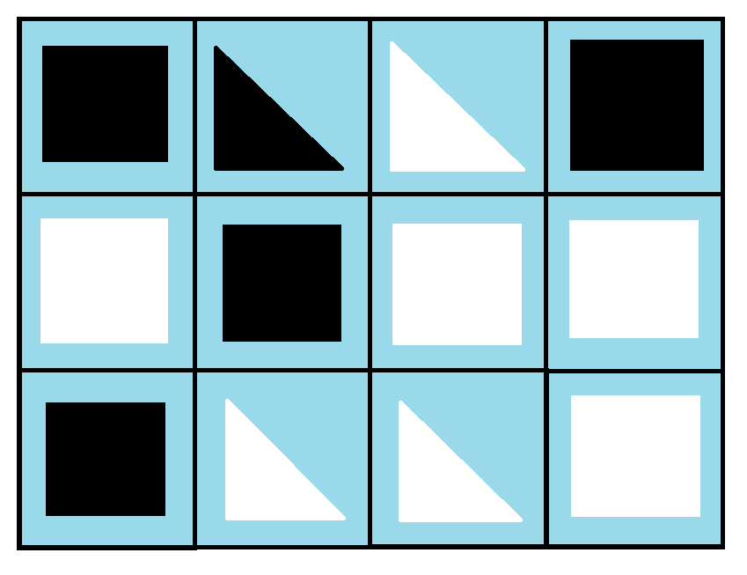
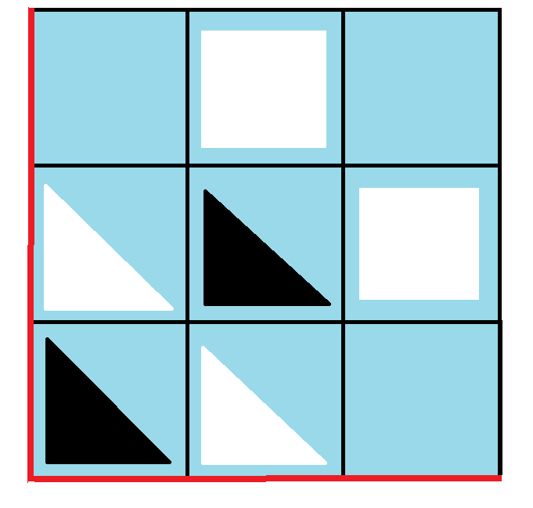
Описание правил разработанной игры
Победа черных закрытием квадрата
Игра продолжается, оба соперника закрыли по одной области
Победы черных, закрытием треугольника на границе поля

Slide 6
Анализ алгоритмов принятия решений к разработанной игре
Количество возможных игровых конфигураций:
5⁸¹ ≈ 4.135 × 10⁵⁶
Количество доступных действий каждый ход:
82 – i, где i – номер хода.
Варианты алгоритмов:
Классическое дерево решений
Модернизации дерева решений
Обучение с подкреплением

Slide 7
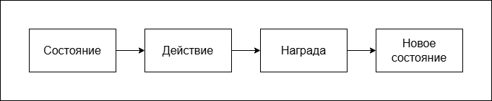
Обучение с подкреплением
Обучение с подкреплением – метод машинного обучения, при котором агент обучается стратегии поведения через взаимодействие со средой и получение вознаграждения или штрафов за совершаемые действия:
Агент получает информацию о текущем состоянии игрового поля
На основе состояния выбирается действие (ход)
После выполнения действия агент получает награду
Цель обучения – максимизация суммарного вознаграждения и формирование эффективной стратегии игры

Slide 8
Выбор алгоритма обучения
DQN (Deep Q-Network) • Value-based алгоритм обучения с подкреплением • Обучает Q-функцию, оценивающую ожидаемую награду действий • Политика формируется выбором действия с наибольшим Q-значением
PPO (Proximal Policy Optimization) • Policy-based алгоритм обучения с подкреплением • Непосредственно обучает стратегию выбора действий • Обновляет параметры политики на основе преимущества (advantage) и собранного опыта
AlphaZero • Комбинирует нейронную сеть и поиск по дереву Монте-Карло (MCTS) • Нейронная сеть оценивает состояние и вероятности действий • Поиск используется для выбора наиболее перспективного хода

Slide 9
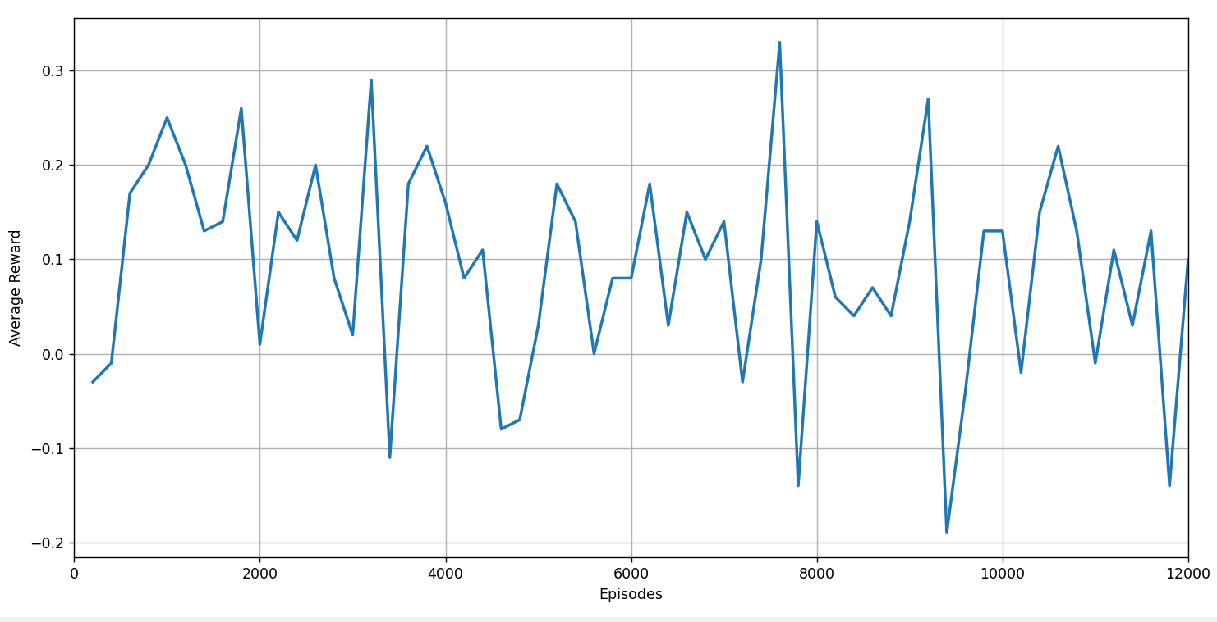
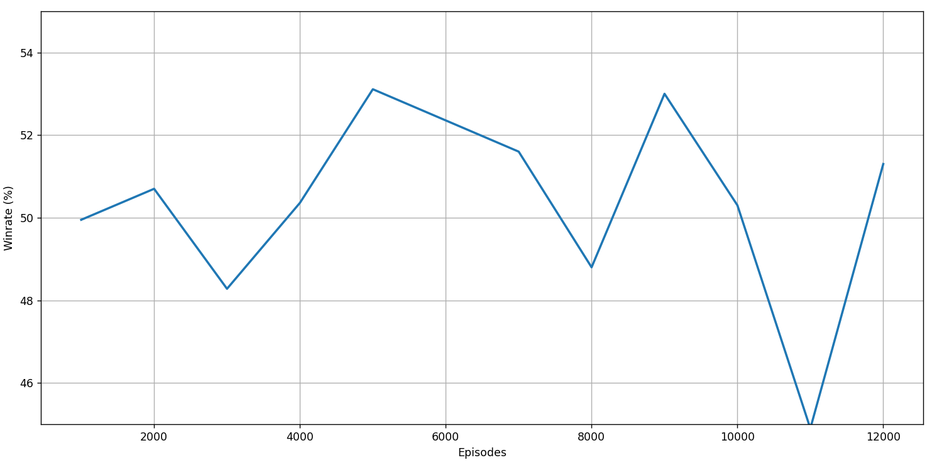
Причины отказа от DQN
Модель не демонстрировала улучшения качества игры;
Изменение гиперпараметров не приводило к заметному прогрессу;
Изменение функции вознаграждения не дало ожидаемого эффекта;
Добавление новых каналов наблюлюдения тоже не дало никаких результатов;
Дальнейшее обучение не выглядело перспективным

Slide 10
Причины отказа от AlphaZero
Существенное усложнение архитектуры разрабатываемой системы.
Значительное увеличение вычислительных затрат на обучение.
Большой объём дополнительной реализации и экспериментальной настройки.
Высокий риск не завершить разработку в рамках доступного времени.

Slide 11
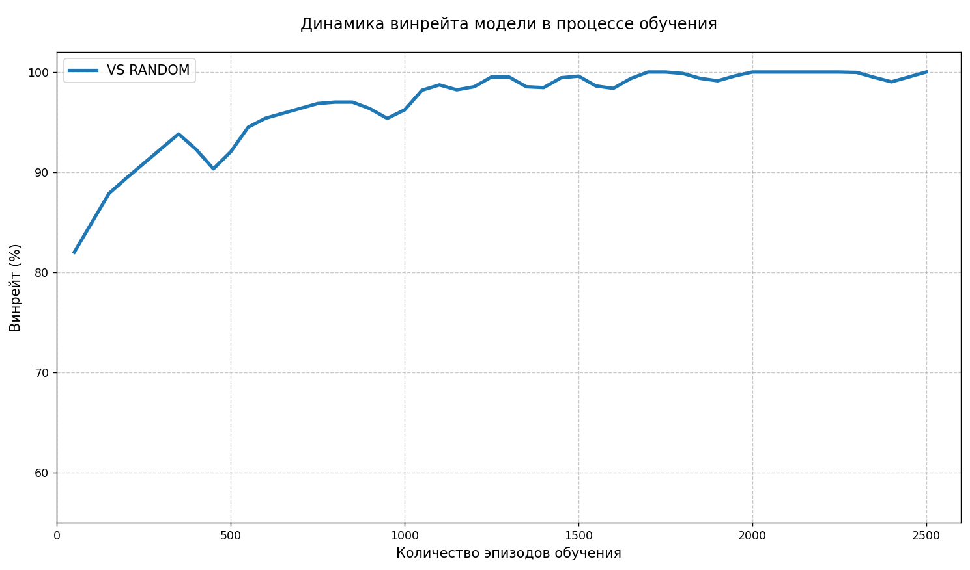
Причины выбора PPO
Стабильное обновление стратегии без резких изменений поведения;
Эффективная работа с долгосрочными последствиями игровых решений;
Демонстрация устойчивого роста качества игры в ходе обучени.

Slide 12
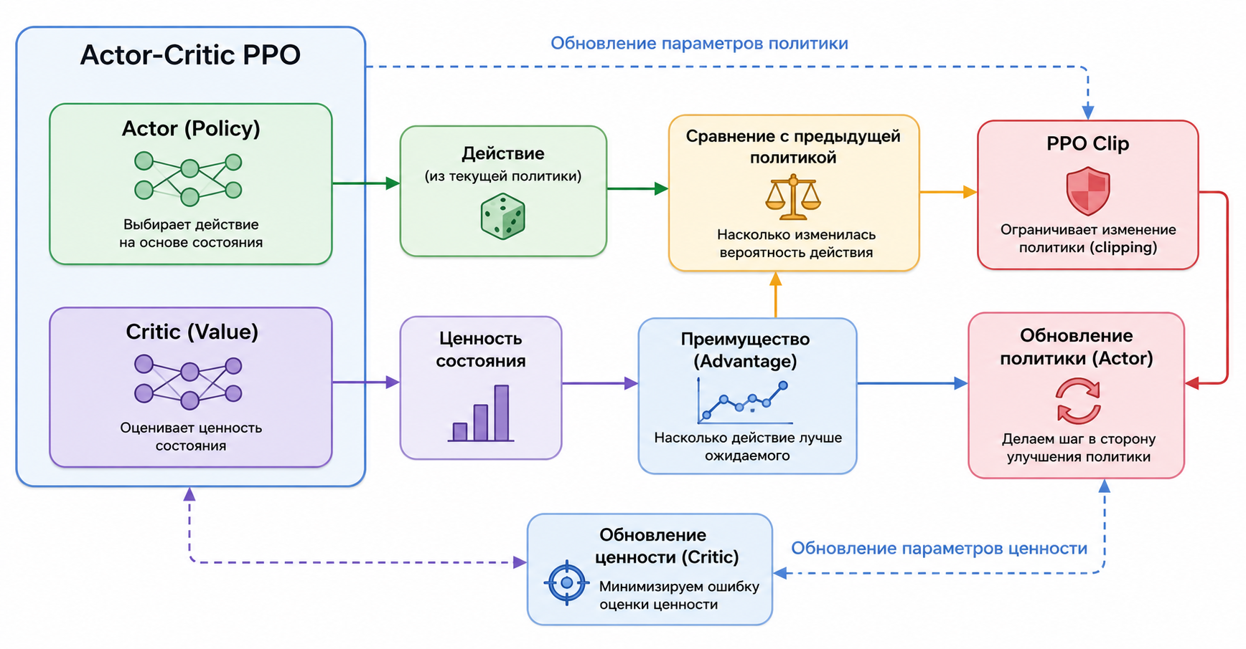
Алгоритм PPO (Proximal Policy Optimization)

Slide 13
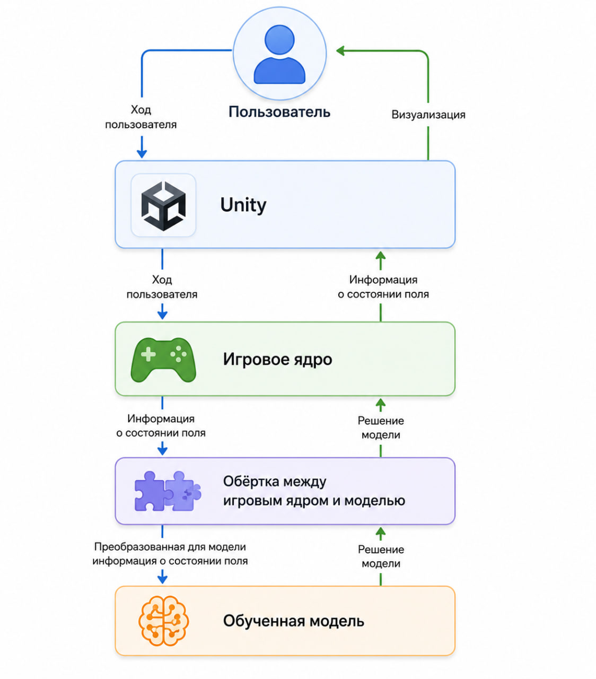
Архитектура проекта

Slide 14
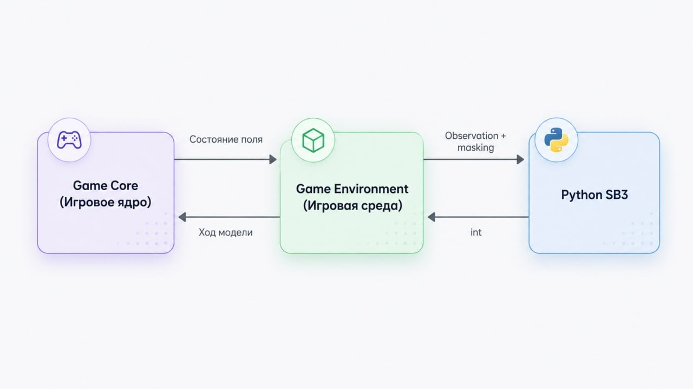
Архитектура обучения

Slide 15
Описание процесса обучения
В процессе обучения нейронная сеть взаимодействовует с игровой средой, последовательно анализируя состояния игрового поля и выбирая действия на основе текущей стратегии. На каждом шаге нейронная сеть получает текущее состояние игрового поля в виде тензора размерности 9×9×18 и формировала вероятности возможных действий. Пространство действий состоит из 162 возможных ходов.
Для исключения недопустимых действий использовался механизм action masking, запрещающий выбор невозможных ходов до этапа принятия решения моделью.

Slide 16
Каналы
Каналы 0–4 содержат информацию о пустых клетках и расположении фигур обоих игроков;
Каналы 5–11 описывают локальное окружение клетки, включая количество соседних фигур, граничных элементов, степень заполненности области, а также распределение фигур различных типов среди соседних клеток;
Каналы 12–13 содержат эвристическую оценку потенциала формирования замкнутых областей для различных типов фигур;
Каналы 15-16 показывают клетки, в которые, если поставить квадрат или треугольник, можно «закрыть область»;
Канал 14 показывают оставшееся до конца количество ходов;
Канал 17 показывает являеется ли текущий игрок агентом или нет;

Slide 17
Турнирная система отбора соперников
Раз в фиксированное число эпизодов проводится турнир.
Участники турнира:
6 лучших моделей по рейтингу Elo с предыдущего турнира;
текущая обучаемая модель;
до 4 проблемных моделей, против которых обучаемая модель в прошлом турнире, показала минимальный процент побед;
случайные модели из архива для заполнения оставшихся мест.
По результатам турнира формируется новый пул соперников для обучения:
6 лучших моделей по Elo;
4 наиболее проблемных соперника;
случайные архивные модели.

Slide 18
Функция награды
Базовая награда:
Победа: +1
Поражение: от -1 до -3.5
Ничья: 0
Небольшой штраф каждый ход
Локальная награда:
Поощрение формирования собственных областей
Поощрение разрушения областей соперника
Штраф за опасные и заведомо невыгодные ходы
Штраф за упускание победы и разрушение своих областей

Slide 19
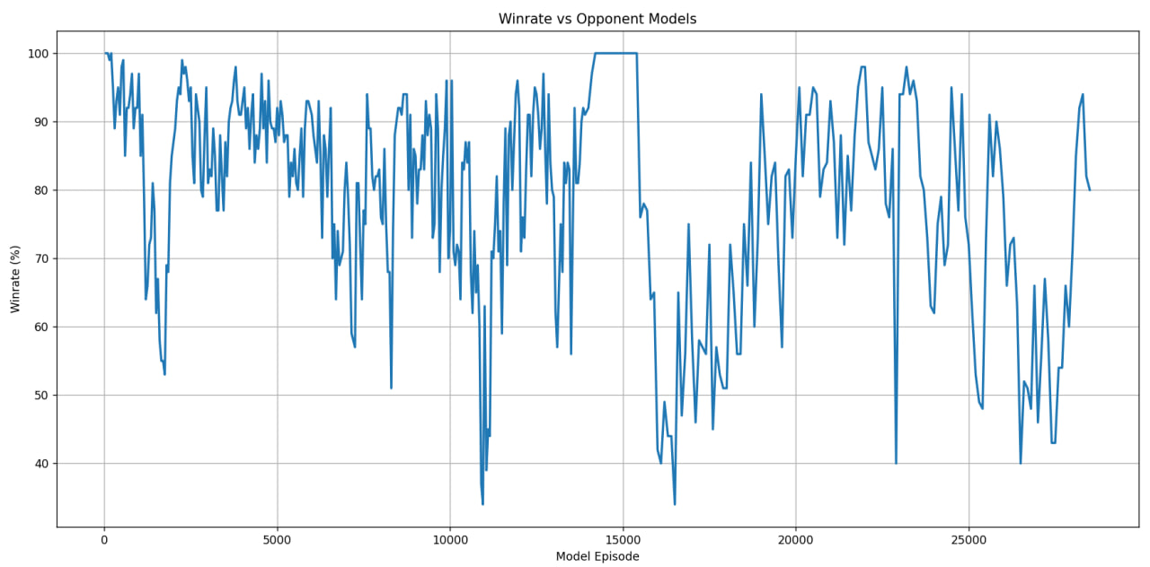
Результаты финального тестирования модели против прошлых версий

Slide 20
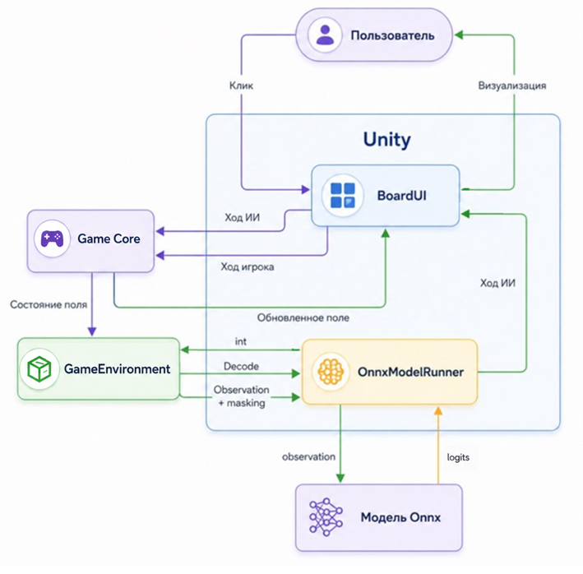


Интеграция в готовый проект

Slide 21
Ручное тестирование
Тип проверки | Период партии | Количество попыток | Успешные случаи | Неуспешные случаи | Успешность (%)
Победа в 1 ход | Все | 50 | 35 | 15 | 70.0
Победа в 1 ход | До 10 хода | 38 | 30 | 8 | 78.9
Победа в 1 ход | После 10 хода | 12 | 5 | 7 | 41.7
Блокировка угрозы (1 ход) | Все | 88 | 65 | 23 | 73.9
Блокировка угрозы (1 ход) | До 10 хода | 70 | 59 | 11 | 84.3
Блокировка угрозы (1 ход) | После 10 хода | 18 | 6 | 12 | 33.3

Slide 22
Заключение
Цель работы достигнута — разработана система ИИ для позиционной игры на основе обучения с подкреплением (PPO).
В ходе работы:
Формализованы правила игровой среды
Проведена анализ предметной области и существующих подхов к разработке игровых интеллектуальных систем
Разработана архитектура системы искусственного интеллекта и итогового проекта
Реализованы программные компоненты игровой системы и среды обучения модели
Модель была обучена и протестирована
Модель была интегрирована в итоговый проект
Результат:
Модель формирует базовую стратегию игры
Учитывает тактику и локальные ситуации
Демонстрирует работоспособность подхода RL

Slide 23
Перспективы развития
Увеличение времени обучения
Дальнейшее улучшение функции награды
Расширение правил и типов фигур
Переход на AlphaZero

Slide 24

QR-код репозитория с исходным кодом

